Slide 1

Project 5/6 50% presentatie
Tom Heijmans, 1079471,
Fabio Wolthuis, 1079471
Ali Haimed, 1103776
Dennis Zejnilovic, 1098617

Slide 2
Inhoudsopgave
Het Bedrijf
Probleem Stelling

Slide 3
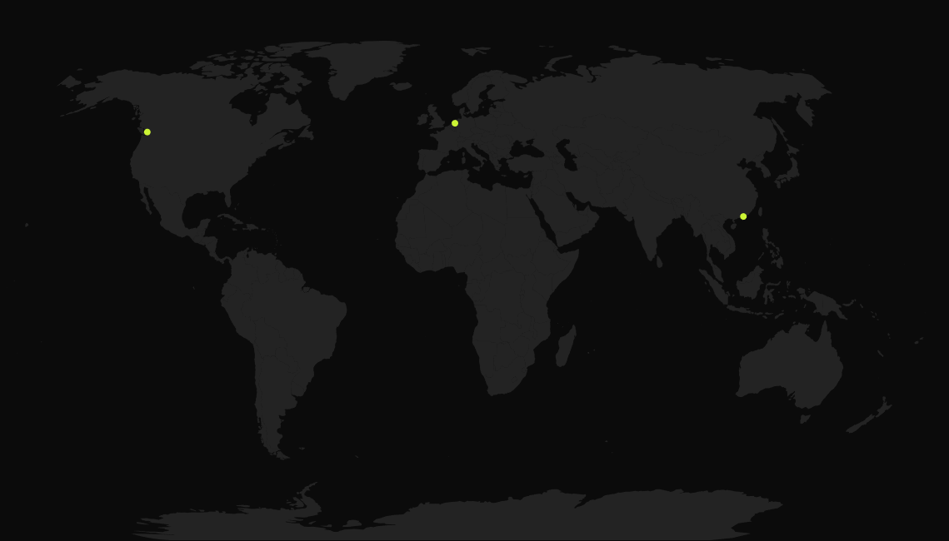
Het bedrijf
Tidalis
Maritiem
Martijn Nijënstein
Maarten Tietge

Slide 4
Probleemstelling
Camera’s
Schepen, Drones… Dingen

Slide 5
Demo

Slide 6
Leerdoelen

Slide 7
Retrospective

